Slide 1
Some tips
bananaapple

Slide 2
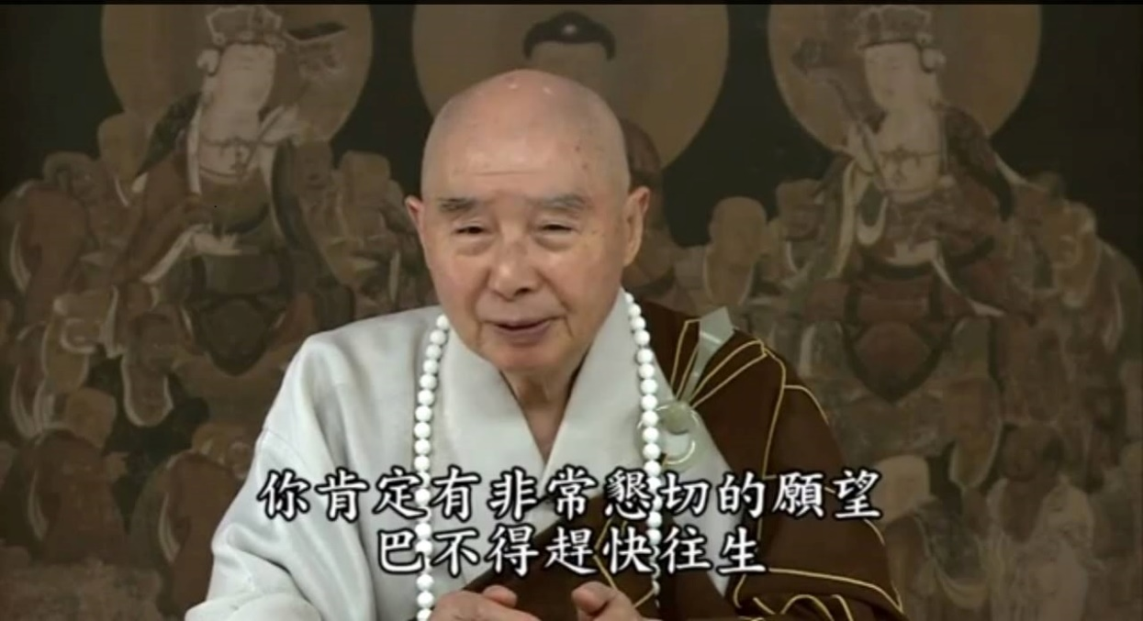
Who am I?
ID : bananaapple
學校科系 : 交通大學資工系
年級 : 大四
目前為 Bamboofox 中的一員
學習資安約一年

Slide 3
Outline
作業系統選擇
Virtual Box VMware Player
電腦架構
RAM
OS
i386 and amd64
Vim
Tmux
Fast tips

Slide 4
作業系統選擇
沒有最好的作業系統
選擇自己最熟悉、用起來最順手的
個人偏愛使用 Windows 搭配虛擬機 Linux
Windows 小算盤 ( 程式設計師模式 )
Putty 或 Cygwin
虛擬機請務必安裝 Guest Addition
才可以方便地使用共用剪貼簿和複製貼上

Slide 5
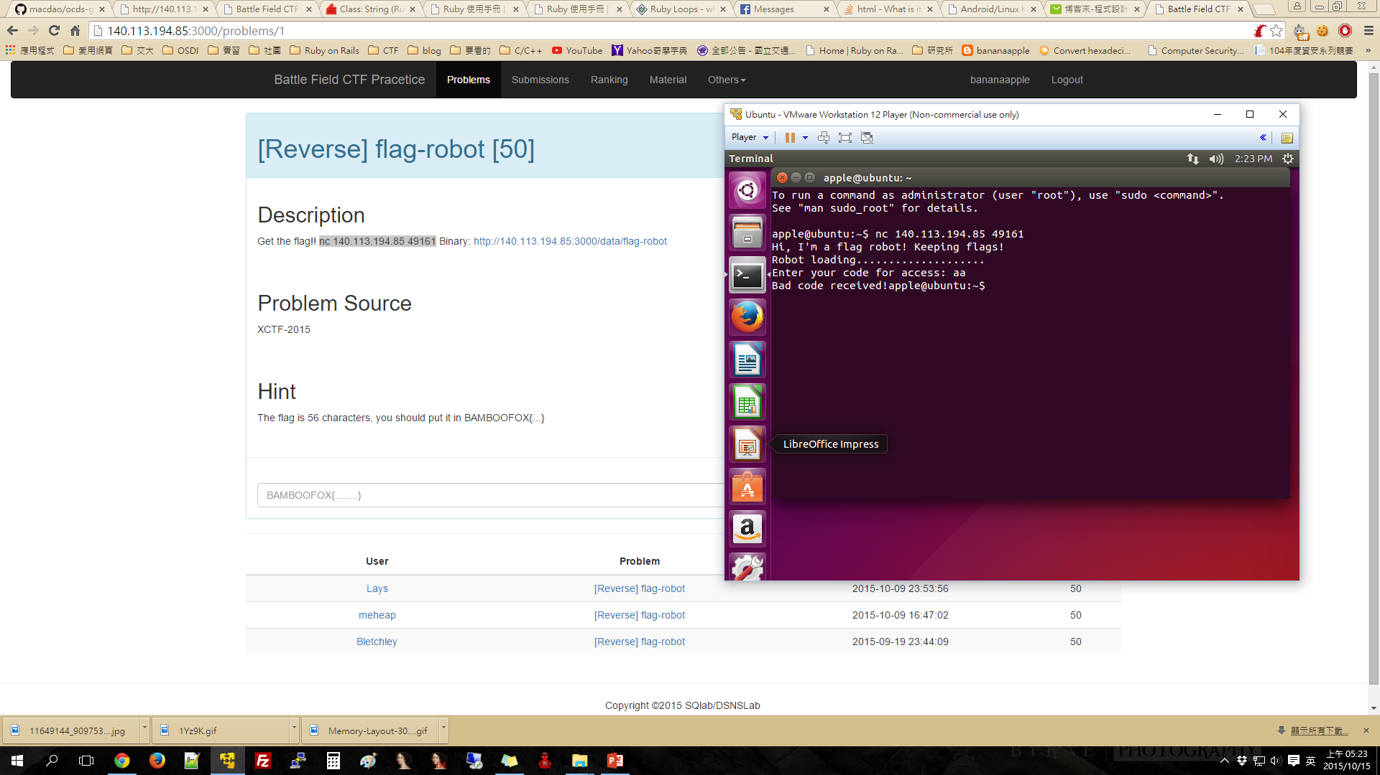
作業系統選擇

Slide 6
Virtual Box VMware Player
Vmware Player
支援Windows、Linux
有方便的自動安裝(設定好帳號和密碼後幫你灌系統，目前有Ubuntu Kali還沒有)
使用 Ctrl+Alt 來切換
個人推薦使用 Vmware
Virtual Box
支援Windows、Linux、OS X
Virtual Box 5.0出來後
把原本 Vmware 有的 drag and paste…..都做出來了
基本上和現在的Vmware沒什麼差異
使用Ctrl來切換

Slide 7
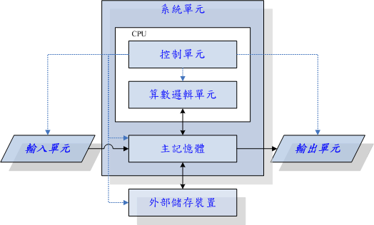
電腦架構
先來講講電腦架構吧
輸入單元 : 滑鼠、鍵盤……任何能讓你傳送訊息的元件
輸出單元 : 螢幕、音響、印表機……
主記憶體就是我們常說的RAM
CPU就是整個電腦的核心
所有的運算都在CPU進行
外部儲存裝置 : 硬碟、隨身碟

Slide 8
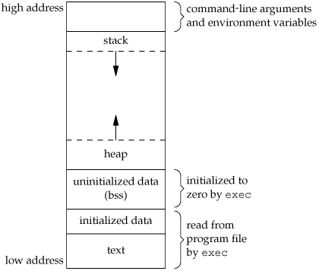
RAM
現在我們能看到的 memory address 都稱作 Virtual Address
可以達到 memory 隔離
避免存取到其他process的memory
使用 Paging 來實作
在硬體實作上使用 MMU ( Memory Management Unit ) 將 Virtual Address 轉換為 Physical Address

Slide 9
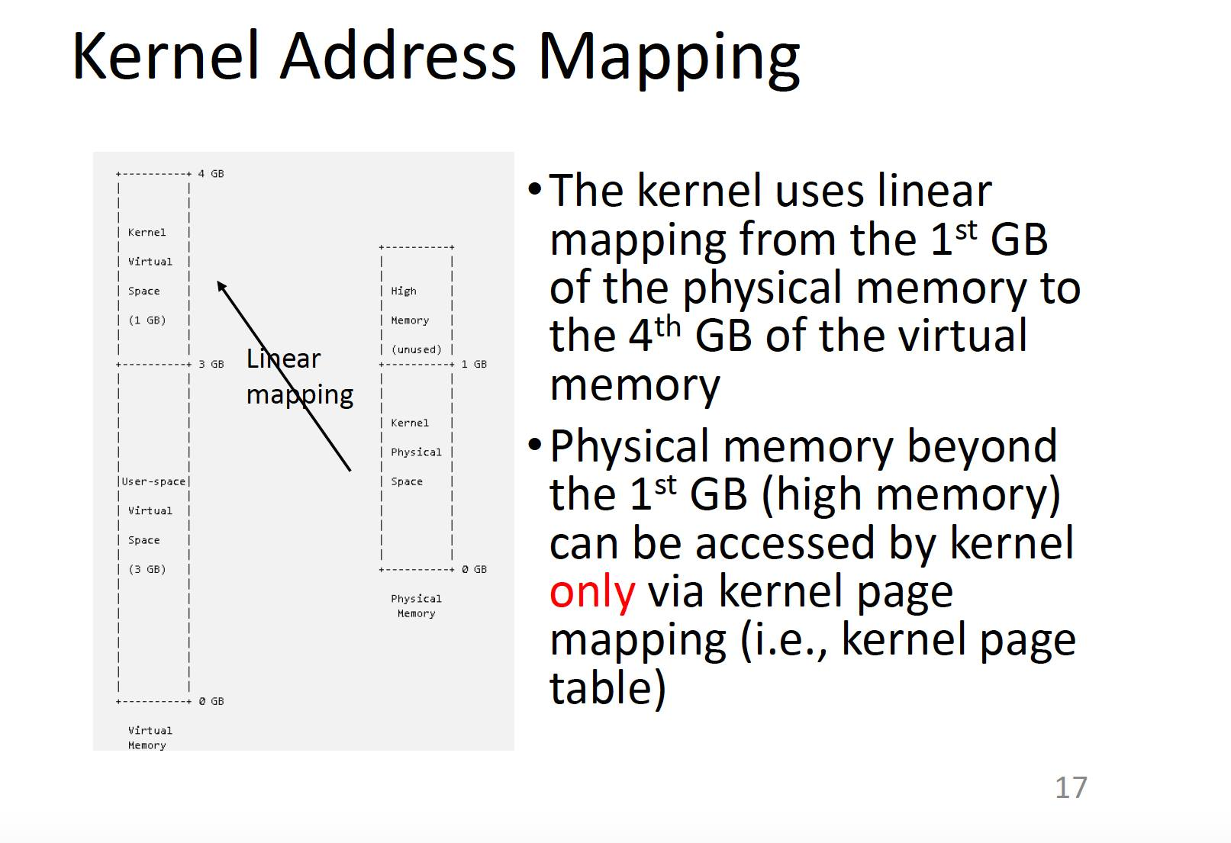
RAM

Slide 10
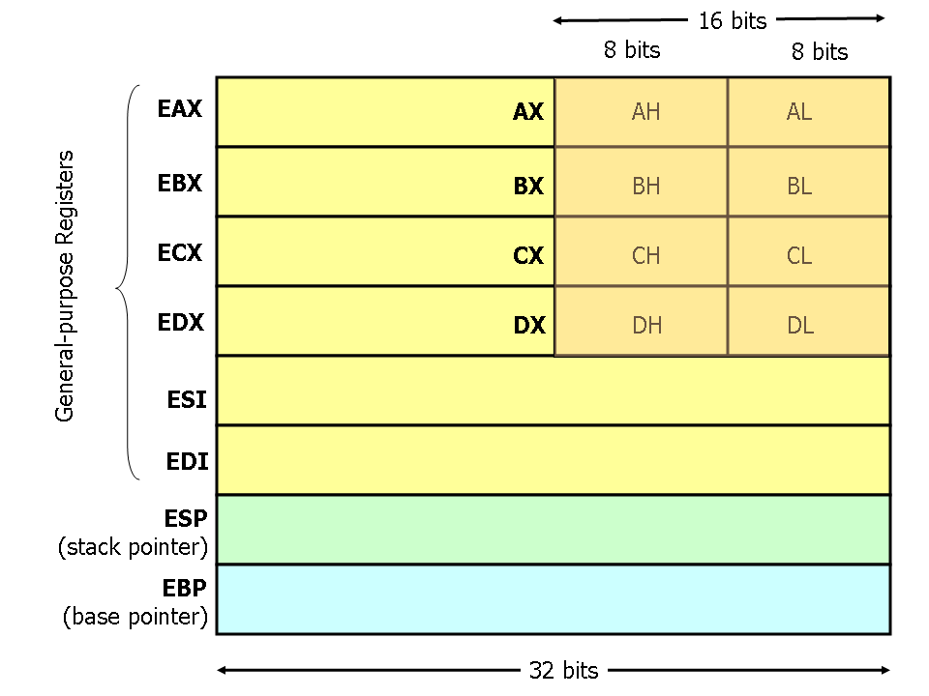
i386 and amd64
通常我們會把 CPU 和指令集架構一起講
CPU 分為 32 bits 和 64 bits
這裡的 32 bits 和 64 bits 指的是CPU registers 的大小
i386 是一個統稱代表所有 32 bits 架構的 CPU
IA-32的機器有i386、i486、i586、i686……也可以稱為 x86

Slide 11
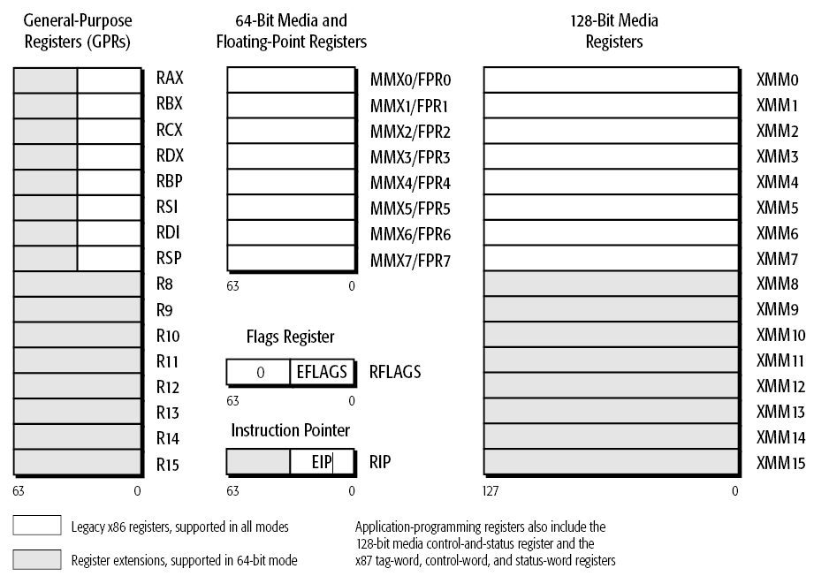
i386 and amd64
amd64、x86-64、x64指的都是64 bits的指令集架構
amd64 是因為 amd 率先使用了 64 bits 的技術
同樣的所有的 registers 都是 64 bits
現在大多數電腦作業系統都使用 64 bits

Slide 12
i386 and amd64
Q&A time
要是在 32 bits 的 CPU 上插超過 4GB的 RAM 會怎麼樣?
沒有功用因為 x86 的 CPU 只能定址到 2^32 的 memory
Program Files 和 Program Files (x86) 資料夾有什麼差?
因為 x64 的 CPU 也可以執行 32 bits 的程式，所以會把 x86 的程式安裝在這個資料夾裡

Slide 13
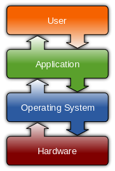
OS
一支長駐在記憶體中的程式
扮演硬體與軟體間的橋梁
有效率地規劃並使用硬體資源
提供 API 給 program 來存取硬體資源
Linux System call
http://docs.cs.up.ac.za/programming/asm/derick_tut/syscalls.html
分成兩種 Mode ( Kernel Mode and User Mode )

Slide 14
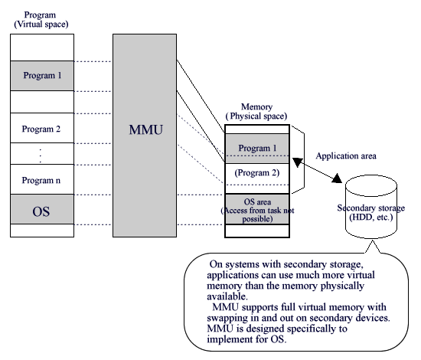
OS

Slide 15
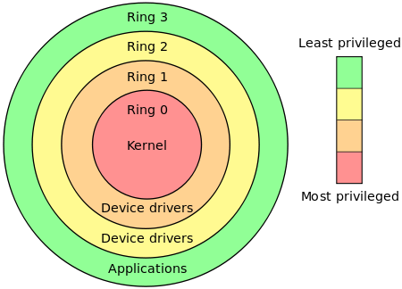
OS
實際上只有使用 Ring 0 ( User Mode ) 和 Ring 3 ( Kernel Mode )
Kernel Mode
所有指令都可以執行
User Mode
只能執行一些有限的指令，可以透過 Interrupt 來切換到 Kernel Mode

Slide 16
Vim
Command-line based text editor
open terminal type vimtutor
教學部分請各位自行參考
Vbird
http://linux.vbird.org/linux_basic/0310vi.php
Study Area
http://www.study-area.org/tips/vim/

Slide 17
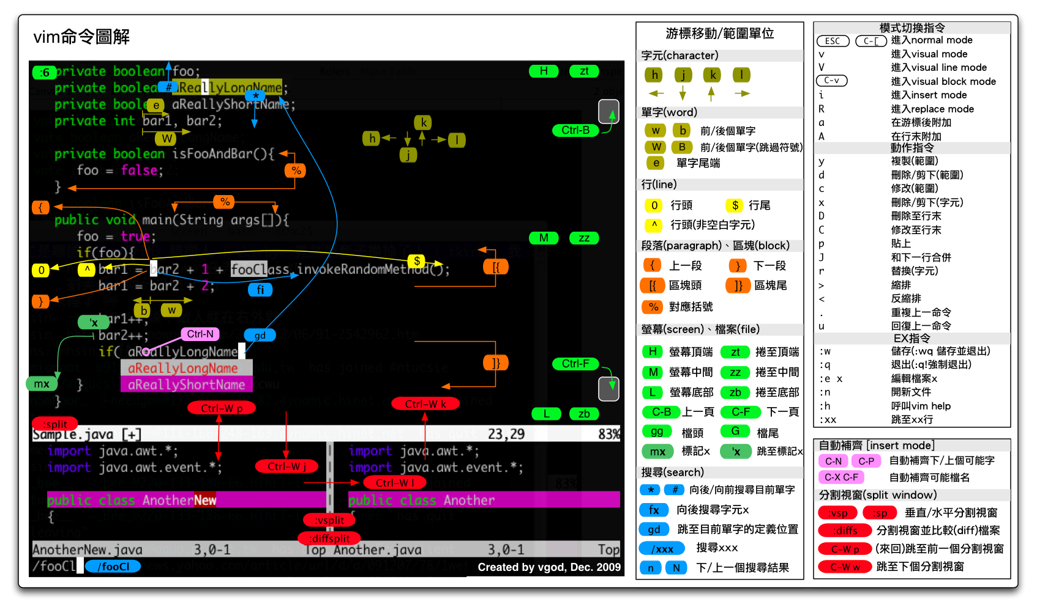
Vim

Slide 18
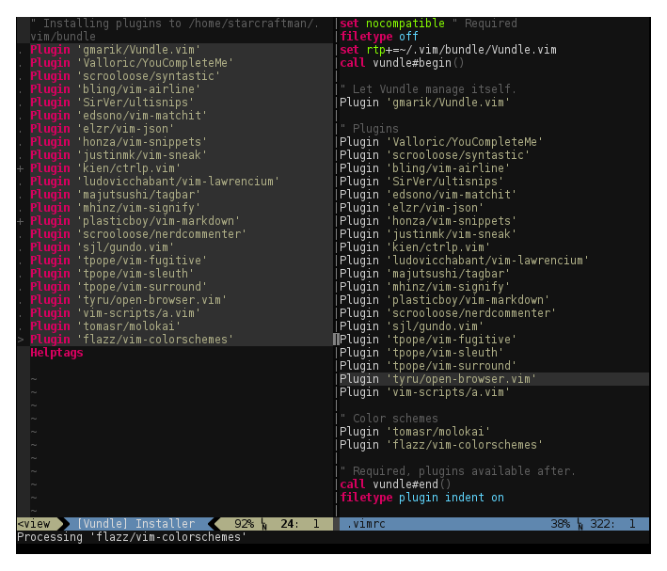
Vim
Vundle
https://github.com/VundleVim/Vundle.vim
Powerline
https://github.com/powerline/powerline
NERD-tree
https://github.com/scrooloose/nerdtree

Slide 19
Screen and Tmux
不想開太多 Terminal?
想回到上次的工作階段?
Keep online
既然 Tmux 比較新我們就學 Tmux 吧!!!
Debian GNU / Linux
apt-get install tmux

Slide 20
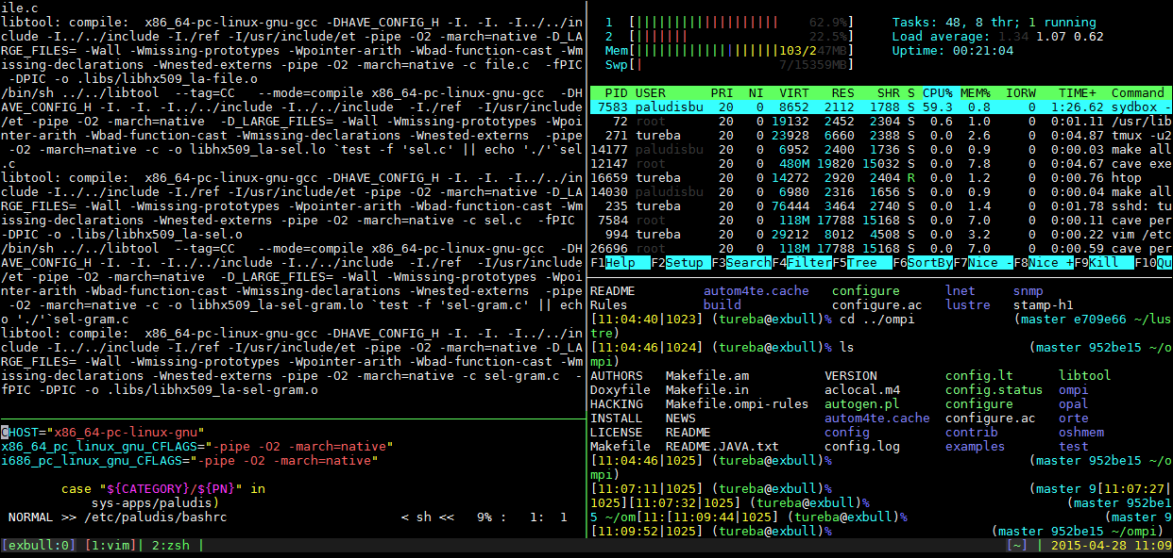
Screen and Tmux

Slide 21
Screen and Tmux
Ctrl+b 組合鍵 : Ctrl 按住不放再按b
Ctrl+b c : 建立新的視窗
Ctrl+b & : 刪除目前的視窗
Ctrl+b n : 切換到下一個視窗
Ctrl+b p : 切換到上一個視窗
Ctrl+b d : detach 目前的 session
Ctrl+b attach : 回到上次 detach 的 session
Ctrl+b % : 左右分割兩個視窗

Slide 22
Fast tips
能不要碰滑鼠盡量不要碰
Bash 快捷鍵像是 Ctrl+a可以跳到行首
熟悉 vim 裡面的 Mode 切換和快捷鍵使用
熟悉 nc、wget、cat、echo……指令
有現成的工具就用現成的，不要重複去寫需要的功能
請盡量保持手型像是下一張投影片這樣
左手食指放在 f 右手食指放在 j 上

Slide 23
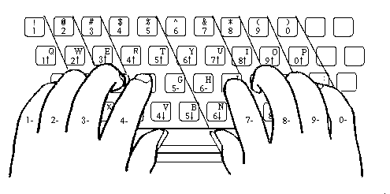
Fast tips

Slide 24
Reference
VMWare Player vs. VirtualBox
http://teddy-chen-tw.blogspot.tw/2010/07/vmware-player-vs-virtualbox.html
Vbird鳥哥私房菜
http://linux.vbird.org/linux_basic/0105computers.php
Memory layout of c program
http://www.geeksforgeeks.org/memory-layout-of-c-program/
程式設計師的自我修養
http://www.books.com.tw/products/0010456858

Slide 25
Reference
Wiki os
https://en.wikipedia.org/wiki/Operating_system
Wiki x86
https://zh.wikipedia.org/wiki/X86
Wiki x86-64
https://zh.wikipedia.org/wiki/X86-64
Screen and Tmux
https://nasa.cs.nctu.edu.tw/sa/2015/slides/IRC_tmux_screen.pdf

